Slide 1




서홍계장
INSERT
COIN
GAME START!

Slide 2




목차
1.Snake Game
2.Maze Game
3.Block Game
4.Study Words

Slide 3
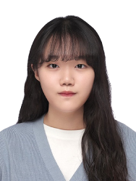


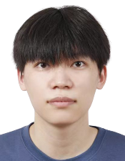
팀원소개
PPT제작능력
PPT제작능력
자료조사
자료조사
발표
발표
서희정
홍용진
PPT제작능력
PPT제작능력
자료조사
자료조사
발표
발표
계윤도
장효제

Slide 4
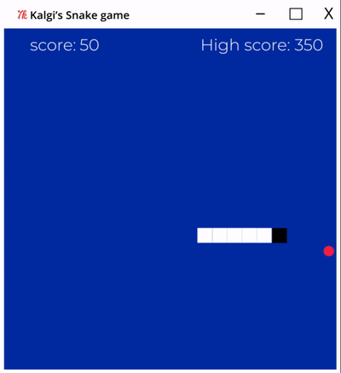





1.SNAKE
GAME
Level Up!

Slide 5
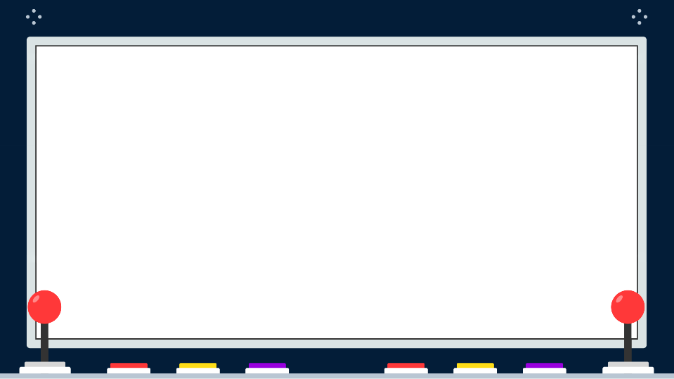
1.SNAKE
GAME
Level Up!

Slide 6

Class란?
클래스는 어떠한 개념/컨셉/실체를 나타내는 데이터와 해당 데이터를 기반으로 실행시킬 수 있는 함수들을 분리하지 않고 하나로 묶어서 해당 개념을 표현하는 나만의 새로운 데이터 타입을 만들 수 있게 하여 프로그래밍을 훨씬 효과적으로 할 수 있도록 해준다.

Slide 7
Class란?
클래스는 어떠한 개념/컨셉/실체를 나타내는 데이터와 해당 데이터를 기반으로 실행시킬 수 있는 함수들을 분리하지 않고 하나로 묶어서 해당 개념을 표현하는 나만의 새로운 데이터 타입을 만들 수 있게 하여 프로그래밍을 훨씬 효과적으로 할 수 있도록 해준다.

Slide 8
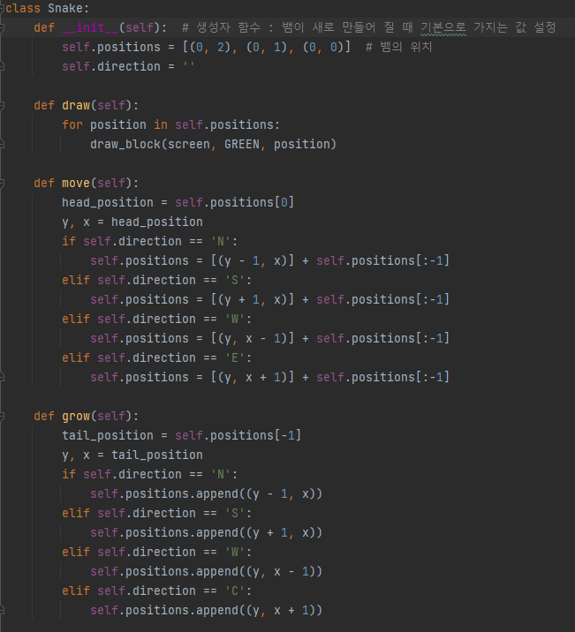

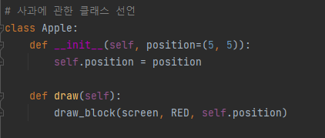
Class

Slide 9
Class

Slide 10
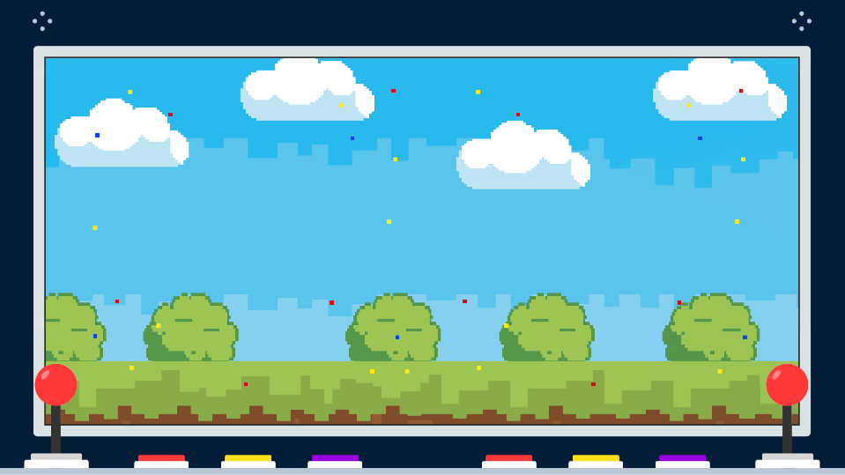
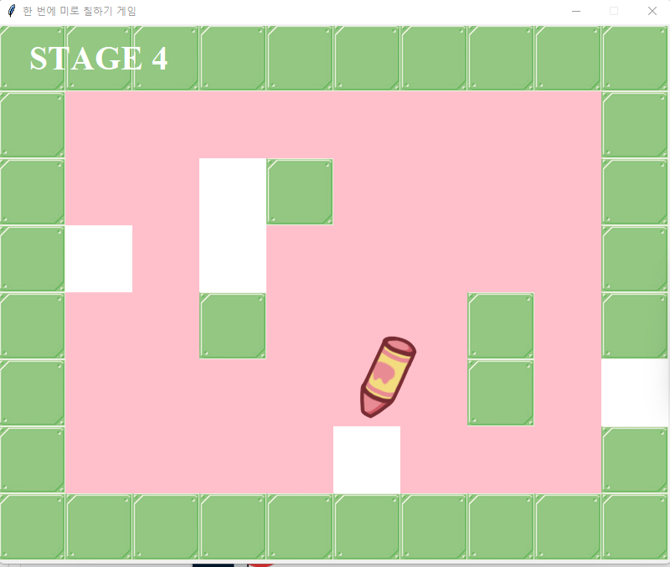



MAZE
GAME
Level Up!

Slide 11
MAZE
GAME
Level Up!

Slide 12
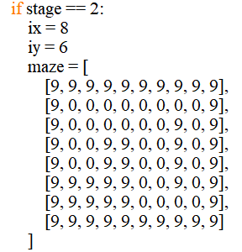
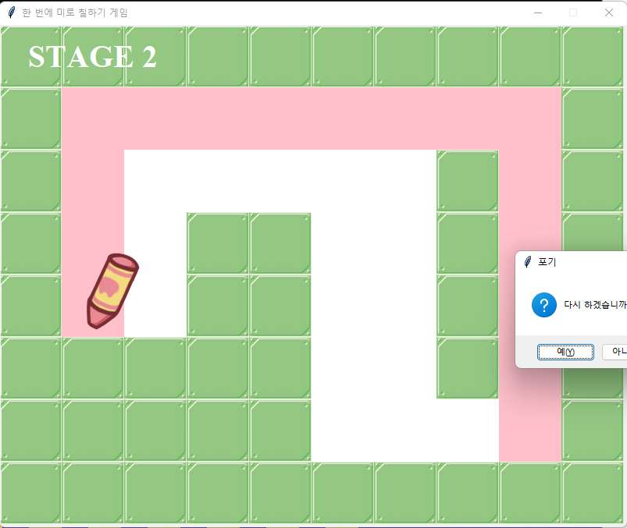
배열로 미로…

Slide 13
배열로 미로…

Slide 14
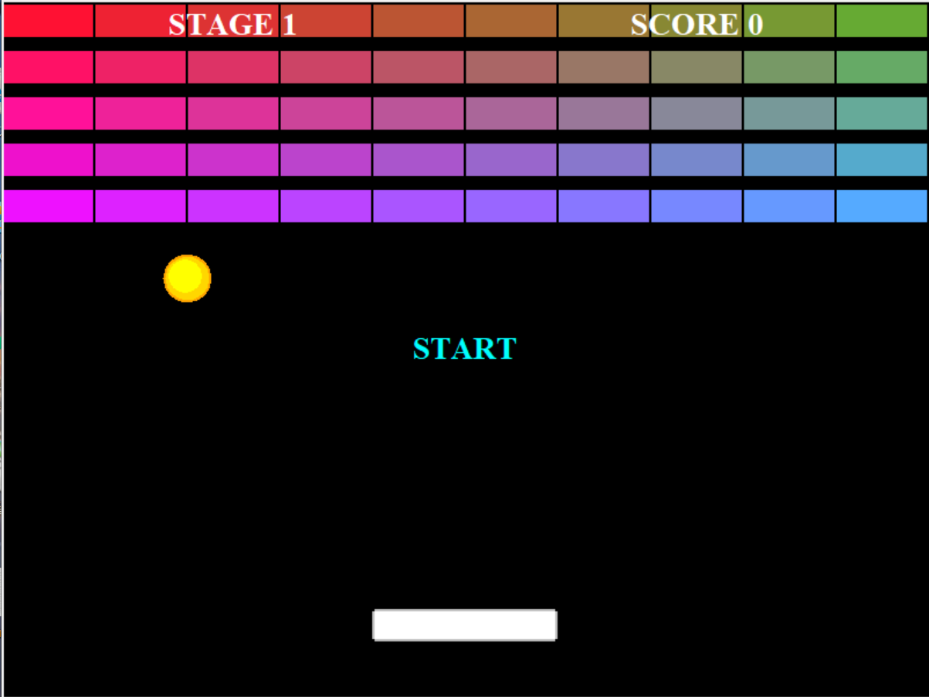




BLOCK
GAME
Level Up!

Slide 15
BLOCK
GAME
Level Up!

Slide 16
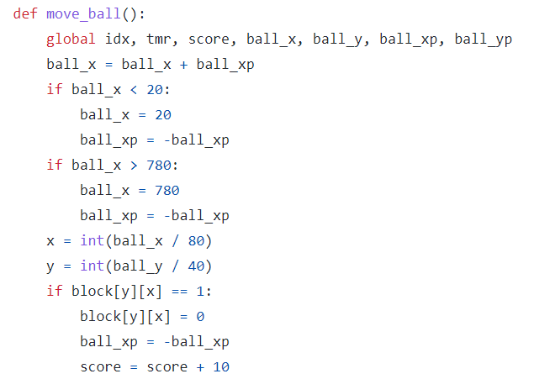
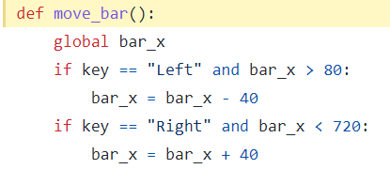
좌표 설정

Slide 17
좌표 설정

Slide 18
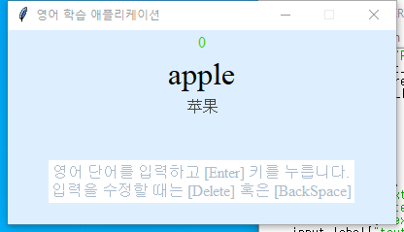

STUDY
WORDS
Level Up!

Slide 19
STUDY
WORDS
Level Up!

Slide 20
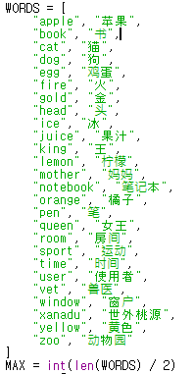
배열 설명
배열은 한 번에 여러 값을 포함할 수 있는 특수 변수입니다.
배열은 단일 이름 아래에 여러 값을 저장할 수 있으며 색인 번호를 참조하여 이러한 값에 액세스할 수 있습니다.

Slide 21
배열 설명
배열은 한 번에 여러 값을 포함할 수 있는 특수 변수입니다.
배열은 단일 이름 아래에 여러 값을 저장할 수 있으며 색인 번호를 참조하여 이러한 값에 액세스할 수 있습니다.

Slide 22





Reference
참조
  SNAKE game
  https://ai-creator.tistory.com/523
  https://ai0.kr/22
  https://drive.google.com/drive/folders/1L9QwEuS73yWE3C7l229XdHam4CBc2WDH
  2,3,4번째 게임은
  “파이썬으로 배우는
  게임 개발 (입문편)을
  참조하였습니다.
  https://github.com/Jpub/PythonGame_1

Slide 23
Reference
참조
  SNAKE game
  https://ai-creator.tistory.com/523
  https://ai0.kr/22
  https://drive.google.com/drive/folders/1L9QwEuS73yWE3C7l229XdHam4CBc2WDH
  2,3,4번째 게임은
  “파이썬으로 배우는
  게임 개발 (입문편)을
  참조하였습니다.
  https://github.com/Jpub/PythonGame_1

Slide 24
발표들어주셔서 감사합니다!
Thank you!
GAME over!!

